Slide 1
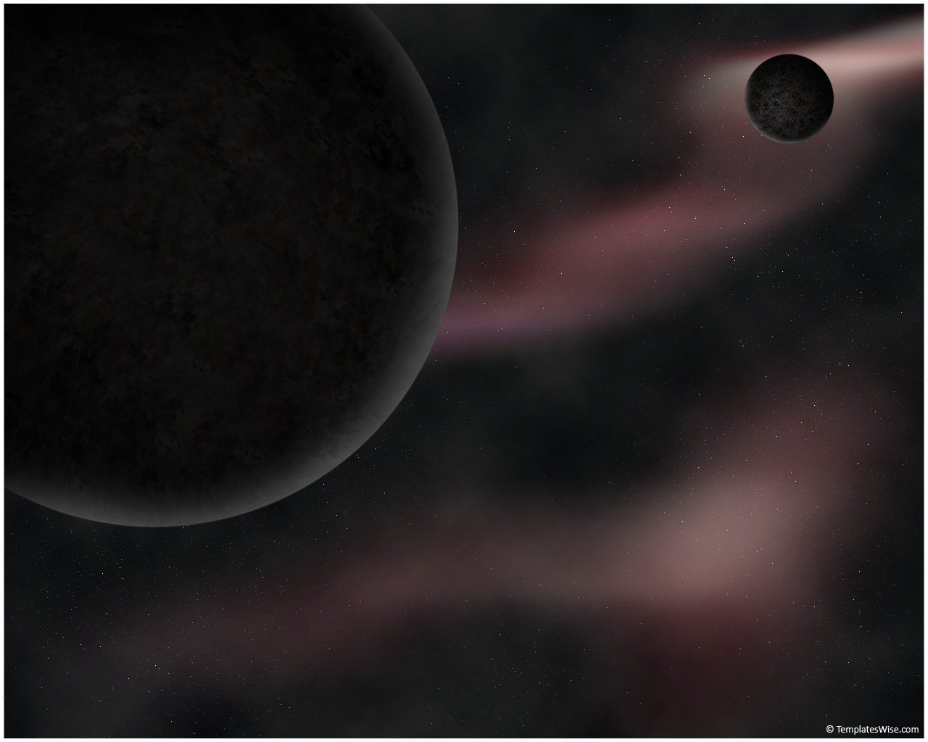

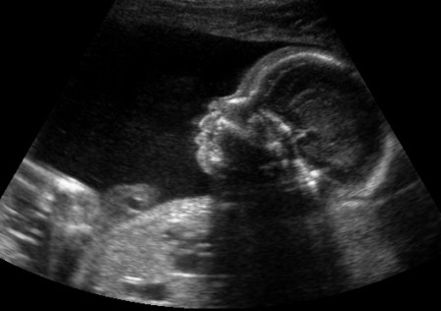
Diagnostika DS
(screening)
Podpůrný studijní materiál_Nedovoluje se šířit bez souhlasu mimo studující předmětu
Autorka studijní opory: Kateřina Heislerová, Ph.D.
Vyučující předmětu: Pavel Sochor, Ph.D.

Slide 2

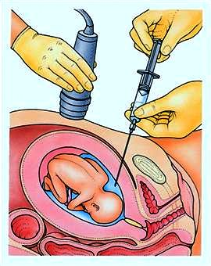
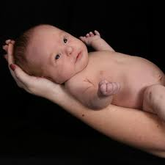
PRENATÁLNÍ
- nejdříve kolem 9. týdne gravidity
- většina testů až mezi 14. - 20. týdnem
Invazivní vyšetření
Neinvazivní vyšetření
POSTNATÁLNÍ (PERINATÁLNÍ)

Slide 3
PRENATÁLNÍ DIAGNOSTIKA
Neinvazivní vyšetření
nezasahují do těla matky
šetrnější, ale méně spolehlivé (54-65%)
vyšetření mezi 14. - 16. týdnem těhotenství
Triple test (odběr krve) , ultrazvuk

Slide 4
Typy vyšetření neinvazivní prenatální diagnostiky
Triple test
- vyšetřením krve matky ve 4. měs. těhotenství
- v krvi jsou tři různé látky produkované plodem s DS ve změněné koncentraci
Ultrazvukové vyšetření
- projasnění šíje plodu (nuchální translucence) ve 3. měsíci
- větší množství tekutiny v šíjové oblasti = chromozomální porucha

Slide 5
Invazivní vyšetření
zasahují do těla matky
spolehlivější než neinvazivní
Amniocentéza,
biopsie choriových
klků, kordocentéza

Slide 6
Typy vyšetření invazivní prenatální diagnostiky
Amniocentéza
- odběr plodové vody v období 4. měsíce gravidity
- vyšetření chromozomů plodových buněk z plodové vody
- spolehlivost 99%
Biopsie choriových klků (CVS)
Genetický rozbor vzorku placenty ve 3. měsíci
Menší spolehlivost (placenta může mít jinou genetickou výbavu než plod)
Kordocentéza
- vyšetření krve z pupečníkové cévy odebrané za kontroly ultrazvukem v 5. měs. těhotenství

Slide 7
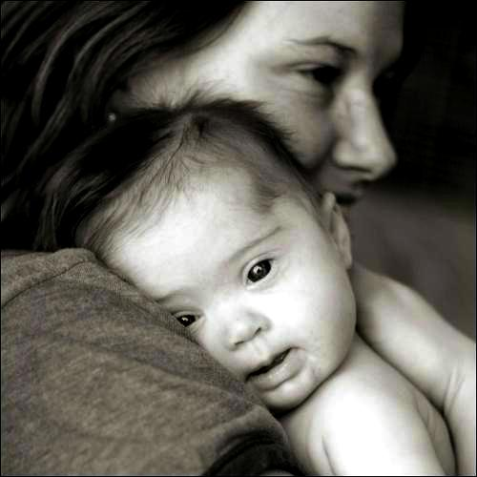
PERINATÁLNÍ ČI POSTNATÁLNÍ DG.:
na základě fyziognomických zvláštností
výskytu typických zdravotních komplikací (srdeční vada),
genetický rozbor krve dítěte

Slide 8
DOKUMENT ČT „NEJTĚŽŠÍ VOLBA“
Interrupce
- umělé přerušení těhotenství
- v ČR legální do 12. týdne (3. měsíce)
- ze závažných zdravotních důvodů na lékařské doporučení do 24. týdne (6 měsíců)
Dokument „NEJTĚŽŠÍ VOLBA“
Příběhy o rozhodování žen, které se dozvěděly, že se jejich dítě má narodit s těžkou zdravotní vadou
56 minut
http://www.ceskatelevize.cz/ivysilani/10267494493-nejtezsi-volba

